Slide 1

NOMBRE DEL CURSO
NOMBRE DEL TUTOR

Slide 2


CICLO DE VIDA DEL SOFTWARE
Diseño y Desarrollo de Sistemas
Universidad de San Carlos de Guatemala
Escuela de Ingenieria de Ciencias Y Sistemas
Facultad de Ingenieria
Análisis y Diseño de SIstemas 1

Slide 3
AGENDA
Video: https://youtu.be/t6gtPdxC24M
Quiz al finalizar el laboratorio

Slide 4
COMPENTENCIAS QUE DESARROLLAREMOS
Identificar de forma precisa los requerimientos de un sistema e introducir el uso de herramientas para
la administración de requerimientos

Slide 5
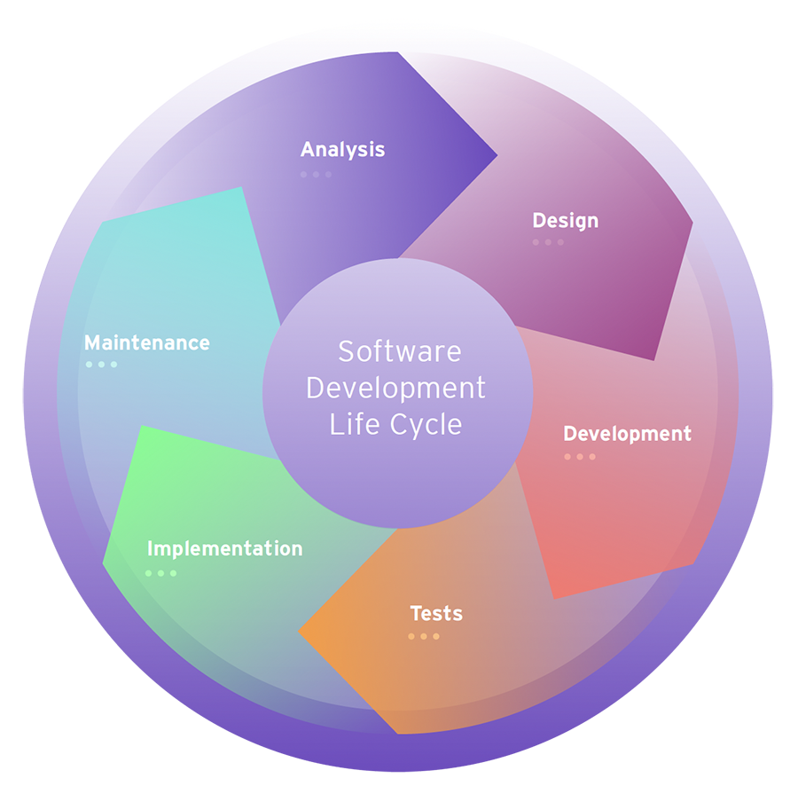
El ciclo de vida del software define las fases por las que pasa un proyecto de software, desde su concepción hasta su retiro, y en cada una de estas fases se aplican actividades de aseguramiento de la calidad para garantizar que el producto final cumpla con los estándares y requisitos establecidos.

Slide 6
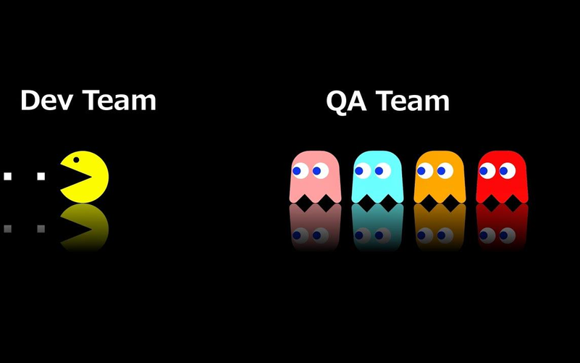
EL ASEGURAMIENTO DE LA CALIDAD DEL SOFTWARE (SQA)
Es un conjunto de actividades y procesos sistemáticos diseñados para garantizar que el software cumpla con los estándares de calidad establecidos y satisfaga las expectativas del cliente. El SQA no se limita a la fase de pruebas, sino que abarca todo el ciclo de vida del software, con el objetivo de prevenir defectos en lugar de simplemente detectarlos.

Slide 7


FASE: ANÁLISIS
FASE: DISEÑO
Se identifican y documentan las necesidades del cliente y los objetivos del software.
El SQA asegura que los requisitos del software estén bien definidos, sean completos, consistentes y medibles.
Requisitos Funcionales
Requisitos No Funcionales
Se crea un plan técnico para implementar los requisitos, incluyendo arquitectura y diseño del sistema.
El SQA verifica que el diseño del software sea coherente con los requisitos y que siga buenas prácticas de arquitectura y diseño.
Diseño de la Base de Datos
Diagramas de componentes
Diseño de la Interfaz de Usuario (Figma)

Slide 8
FASE: DESARROLLO
FASE: PRUEBAS
Se escribe el código según el diseño establecido.
El SQA supervisa la escritura del código, asegurando que se sigan estándares de codificación y buenas prácticas.
Principios SOLID
Patrones de diseño
El equipo de desarrollo hace pruebas técnicas porque están directamente relacionadas con el código y su implementación.
El equipo de QA hace pruebas funcionales y no funcionales porque se enfocan en validar el software desde la perspectiva del usuario y los requisitos del negocio

Slide 9



EQUIPO DEV
FASE: DESPLIEGUE
Preparación del entorno de producción
Implementación del código
Migración de datos
Configuración de variables de entorno
Rollback (en caso de fallos)
El software se implementa en el entorno de producción para su uso.
El equipo de desarrollo se enfoca en tareas técnicas como la configuración del entorno, la implementación del código y la resolución de problemas, mientras que el equipo de QA se encarga de validar que el software funcione correctamente en producción y cumpla con los requisitos del cliente
EQUIPO QA
Pruebas de humo (Smoke Testing)
Pruebas de sanidad (Sanity Testing)
Validación del entorno de producción
Pruebas de aceptación en producción
Reporte de problemas nuevos
Verificación de seguridad

Slide 10

EQUIPO DEV
FASE: MANTENIMIENTO
Mantenimiento Correctivo
Mantenimiento Adaptativo
Mantenimiento Preventivo
Actualización de Dependencias
La fase de mantenimiento es la etapa en la que el software ya está en producción y se realizan actividades para asegurar que continúe funcionando correctamente, se adapte a nuevos requisitos y se corrijan problemas que surjan con el tiempo. Esta fase es crítica porque el software no es estático sino que evoluciona con el tiempo
EQUIPO QA
Pruebas de Regresión
Pruebas No Funcionales
Validación de Correcciones
Pruebas de Nuevas Funcionalidades

Slide 11
METODOLOGÍAS ÁGILES EN EL CICLO DE VIDA DEL SOFTWARE

Slide 12
FASE: ANÁLISIS
FASE: DISEÑO
Enfoque tradicional: Los requisitos se definen completamente al inicio del proyecto
Enfoque ágil: Los requisitos se capturan en forma de historias de usuario y se priorizan en un backlog. Los requisitos pueden evolucionar con el tiempo, y se ajustan en cada iteración según el feedback del cliente.
Enfoque tradicional: El diseño se realiza completamente antes de comenzar la implementación.
Enfoque ágil: El diseño se hace de manera incremental. En cada iteración, se diseña solo lo necesario para las funcionalidades que se van a desarrollar en ese sprint.

Slide 13
FASE: DESARROLLO
FASE: PRUEBAS
Enfoque tradicional: La implementación se realiza en una sola fase, después del diseño.
Enfoque ágil: La implementación se realiza en iteraciones cortas (sprints), donde se desarrollan pequeñas funcionalidades completas. El equipo de desarrollo trabaja en colaboración con el equipo de QA para garantizar la calidad del código.
Enfoque tradicional: Las pruebas se realizan después de completar la implementación.
Enfoque ágil: Las pruebas se integran en cada iteración. El equipo de QA trabaja en paralelo con los desarrolladores, realizando pruebas continuas (unitarias, de integración, funcionales, etc.). Además, se fomenta la automatización de pruebas para agilizar el proceso.

Slide 14
FASE: DESPLIEGUE
FASE: MANTENIMIENTO
Enfoque tradicional: El despliegue se realiza al final del proyecto, después de completar todas las fases.
Enfoque ágil: El despliegue puede realizarse de manera continua o al final de cada iteración, dependiendo del proyecto. Esto permite entregar valor al cliente de manera frecuente y obtener feedback temprano.
Enfoque tradicional: El mantenimiento comienza después de que el software está en producción.
Enfoque ágil: El mantenimiento es parte del ciclo continuo. Los bugs y las mejoras se gestionan en el backlog y se abordan en iteraciones futuras. Además, el software se actualiza y mejora de manera constante.

Slide 15
CONCEPTOS CLAVE APRENDIDOS
Ciclo de Vida del Software
Comprensión de las fases que recorre un proyecto de software desde su concepción hasta su retiro, incluyendo actividades de aseguramiento de la calidad en cada etapa.
Aseguramiento de la Calidad del Software (SQA)
Se extiende a lo largo de todo el ciclo de vida del software con el objetivo de prevenir defectos y asegurar el cumplimiento de estándares y requisitos del cliente.

Slide 16
PACIENCIA
El desarrollo de software no es instantáneo ni perfecto, y requiere de una mentalidad paciente.

Slide 17

Practiquemos lo aprendido

Slide 18

Nombre de la actividad:
Cantidad de participantes:
Doy fe que esta actividad está planificada en dtt (Sí/No):
Hora de inicio:
Hora de fin:
Duración (min):
Participantes: llenar las siguientes cajas de texto (tomar información del chat del meet)

Slide 19
¡GRACIAS POR SU ATENCIÓN!
DUDAS?
RECUERDA QUE TENEMOS NUESTRO FORO SEMANAL DONDE PUEDES CONSULTAR CUALQUIER DUDA QUE TE SURJA EN LA SEMANA

